Slide 1
MATSATI.COM Teaching Ministry
Website: https://www.matsati.com YouTube Channel: https://www.youtube.com/user/MATSATI/
ישעיהו לו:ז-יב / Isaiah 36:7-12
LIVE STREAM: 6:30 pm EST Thursday
Join us at Telegram:
https://t.me/MessianicChat
Rabbi Jeremiah
– Hebrew Language Labs: FREE
– Weekly Torah Portion: Triennial cycle
A Community
for Learning
Weekly Teachings Free Online
Check Telegram for weekly scheduling of teachings.
YouTube Channels
https://YouTube.com/c/HebrewLiteracy
https://www.youtube.com/channel/UC5_qPfruat-sCJJypz0_OBw
Discuss the Scriptures,
learn the languages,
and fellowship

Slide 2
Isaiah 36:7-12
ישעיהו לו:ז-יב
The Dark Side of Israel’s History: Unveiling Syncretism according toישעיהו לו:ז-יב / Isaiah 36:7-12
Isaiah / ישעיה
http://www.matsati.com

Slide 3
מבוא לישעיהו
Part 1
Isaiah / ישעיה
http://www.matsati.com

Slide 4
ספר בראשית פרק יב
﻿י וַיְהִי רָעָב בָּאָרֶץ וַיֵּרֶד אַבְרָם מִצְרַיְמָה לָגוּר שָׁם כִּי-כָבֵד הָרָעָב בָּאָרֶץ: יא וַיְהִי כַּאֲשֶׁר הִקְרִיב לָבוֹא מִצְרָיְמָה וַיֹּאמֶר אֶל-שָֹרַי אִשְׁתּוֹ הִנֵּה-נָא יָדַעְתִּי כִּי אִשָּׁה יְפַת-מַרְאֶה אָתְּ: יב וְהָיָה כִּי-יִרְאוּ אֹתָךְ הַמִּצְרִים וְאָמְרוּ אִשְׁתּוֹ זֹאת וְהָרְגוּ אֹתִי וְאֹתָךְ יְחַיּוּ: יג אִמְרִי-נָא אֲחֹתִי אָתְּ לְמַעַן יִיטַב-לִי בַעֲבוּרֵךְ וְחָיְתָה נַפְשִׁי בִּגְלָלֵךְ: [שני] יד וַיְהִי כְּבוֹא אַבְרָם מִצְרָיְמָה וַיִּרְאוּ הַמִּצְרִים אֶת-הָאִשָּׁה כִּי-יָפָה הִוא מְאֹד: טו וַיִּרְאוּ אֹתָהּ שָֹרֵי פַרְעֹה וַיְהַלֲלוּ אֹתָהּ אֶל-פַּרְעֹה וַתֻּקַּח הָאִשָּׁה בֵּית פַּרְעֹה: טז וּלְאַבְרָם הֵיטִיב בַּעֲבוּרָהּ וַיְהִי-לוֹ צֹאן-וּבָקָר וַחֲמֹרִים וַעֲבָדִים וּשְׁפָחֹת וַאֲתֹנֹת וּגְמַלִּים: יז וַיְנַגַּע יְהוָֹה | אֶת-פַּרְעֹה נְגָעִים גְּדֹלִים וְאֶת-בֵּיתוֹ עַל-דְּבַר שָֹרַי אֵשֶׁת אַבְרָם: יח וַיִּקְרָא פַרְעֹה לְאַבְרָם וַיֹּאמֶר מַה-זֹּאת עָשִֹיתָ לִּי לָמָּה לֹא-הִגַּדְתָּ לִּי כִּי אִשְׁתְּךָ הִוא: יט לָמָה אָמַרְתָּ אֲחֹתִי הִוא וָאֶקַּח אֹתָהּ לִי לְאִשָּׁה וְעַתָּה הִנֵּה אִשְׁתְּךָ קַח וָלֵךְ: כ וַיְצַו עָלָיו פַּרְעֹה אֲנָשִׁים וַיְשַׁלְּחוּ אֹתוֹ וְאֶת-אִשְׁתּוֹ וְאֶת-כָּל-אֲשֶׁר-לוֹ:
Isaiah / ישעיה
http://www.matsati.com

Slide 5
ספר שמות פרק א
ח וַיָּ֥קָם מֶֽלֶךְ־חָדָ֖שׁ עַל־מִצְרָ֑יִם אֲשֶׁ֥ר לֹֽא־יָדַ֖ע אֶת־יֹוסֵֽף׃ ט ﻿ וַיֹּ֖אמֶר אֶל־עַמֹּ֑ו הִנֵּ֗ה עַ֚ם בְּנֵ֣י יִשְׂרָאֵ֔ל רַ֥ב וְעָצ֖וּם מִמֶּֽנּוּ׃ י ﻿ הָ֥בָה‬ נִֽתְחַכְּמָ֖ה לֹ֑ו‬ פֶּן־יִרְבֶּ֗ה‬ וְהָיָ֞ה כִּֽי־תִקְרֶ֤אנָה‬ מִלְחָמָה֙ וְנֹוסַ֤ף גַּם־הוּא֙ עַל־שֹׂ֣נְאֵ֔ינוּ וְנִלְחַם־בָּ֖נוּ וְעָלָ֥ה מִן־הָאָֽרֶץ׃ יא ﻿ וַיָּשִׂ֤ימוּ‬ עָלָיו֙‬ שָׂרֵ֣י מִסִּ֔ים לְמַ֥עַן עַנֹּתֹ֖ו‬ בְּסִבְלֹתָ֑ם וַיִּ֜בֶן עָרֵ֤י מִסְכְּנֹות֙‬ לְפַרְעֹ֔ה אֶת־פִּתֹ֖ם וְאֶת־רַעַמְסֵֽס‬׃ יב ﻿ וְכַאֲשֶׁר֙ יְעַנּ֣וּ אֹתֹ֔ו כֵּ֥ן יִרְבֶּ֖ה‬ וְכֵ֣ן יִפְרֹ֑ץ‬ וַיָּקֻ֕צוּ‬ מִפְּנֵ֖י בְּנֵ֥י יִשְׂרָאֵֽל׃ יג ﻿ וַיַּעֲבִ֧דוּ מִצְרַ֛יִם אֶת־בְּנֵ֥י יִשְׂרָאֵ֖ל בְּפָֽרֶךְ׃ יד ﻿ וַיְמָרְר֨וּ אֶת־חַיֵּיהֶ֜ם בַּעֲבֹדָ֣ה קָשָׁ֗ה בְּחֹ֨מֶר֙ וּבִלְבֵנִ֔ים וּבְכָל־עֲבֹדָ֖ה בַּשָּׂדֶ֑ה אֵ֚ת כָּל־עֲבֹ֣דָתָ֔ם אֲשֶׁר־עָבְד֥וּ בָהֶ֖ם בְּפָֽרֶךְ׃
Isaiah / ישעיה
http://www.matsati.com

Slide 6
ספר ישעיה
Part 2
Isaiah / ישעיה
http://www.matsati.com

Slide 7
﻿ספר ישעיה פרק לו
﻿ז וְכִי-תֹאמַר אֵלַי אֶל-יְהֹוָה אֱלֹהֵינוּ בָּטָחְנוּ הֲלוֹא-הוּא אֲשֶׁר הֵסִיר חִזְקִיָּהוּ אֶת-בָּמֹתָיו וְאֶת-מִזְבְּחֹתָיו וַיֹּאמֶר לִיהוּדָה וְלִירוּשָׁלַם לִפְנֵי הַמִּזְבֵּחַ הַזֶּה תִּשְׁתַּחֲווּ: ח וְעַתָּה הִתְעָרֶב נָא אֶת-אֲדֹנִי הַמֶּלֶךְ אַשּׁוּר וְאֶתְּנָה לְךָ אַלְפַּיִם סוּסִים אִם-תּוּכַל לָתֶת לְךָ רֹכְבִים עֲלֵיהֶם: ט וְאֵיךְ תָּשִׁיב אֵת פְּנֵי פַחַת אַחַד עַבְדֵי אֲדֹנִי הַקְטַנִּים וַתִּבְטַח לְךָ עַל-מִצְרַיִם לְרֶכֶב וּלְפָרָשִׁים: י וְעַתָּה הֲמִבַּלְעֲדֵי יְהֹוָה עָלִיתִי עַל-הָאָרֶץ הַזֹּאת לְהַשְׁחִיתָהּ יְהֹוָה אָמַר אֵלַי עֲלֵה אֶל-הָאָרֶץ הַזֹּאת וְהַשְׁחִיתָהּ: יא וַיֹּאמֶר אֶלְיָקִים וְשֶׁבְנָא וְיוֹאָח אֶל-רַבשָׁקֵה דַּבֶּר-נָא אֶל-עֲבָדֶיךָ אֲרָמִית כִּי שֹׁמְעִים אֲנָחְנוּ וְאַל-תְּדַבֵּר אֵלֵינוּ יְהוּדִית בְּאָזְנֵי הָעָם אֲשֶׁר עַל-הַחוֹמָה: יב וַיֹּאמֶר רַבשָׁקֵה הַאֶל אֲדֹנֶיךָ וְאֵלֶיךָ שְׁלָחַנִי אֲדֹנִי לְדַבֵּר אֶת-הַדְּבָרִים הָאֵלֶּה הֲלֹא עַל-הָאֲנָשִׁים הַיּשְׁבִים עַל-הַחוֹמָה לֶאֱכֹל אֶת-חֹרָאיהָם [צוֹאָתָם] וְלִשְׁתּוֹת אֶת-שֵׁיֵנַיְֵהֶם [מֵימֵי רַגְלֵיהֶם] עִמָּכֶם:
Isaiah / ישעיה
http://www.matsati.com

Slide 8
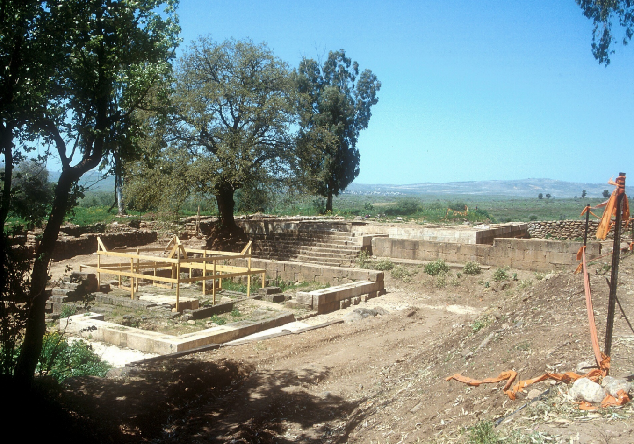
High Place at Dan
Isaiah / ישעיה
http://www.matsati.com

Slide 9
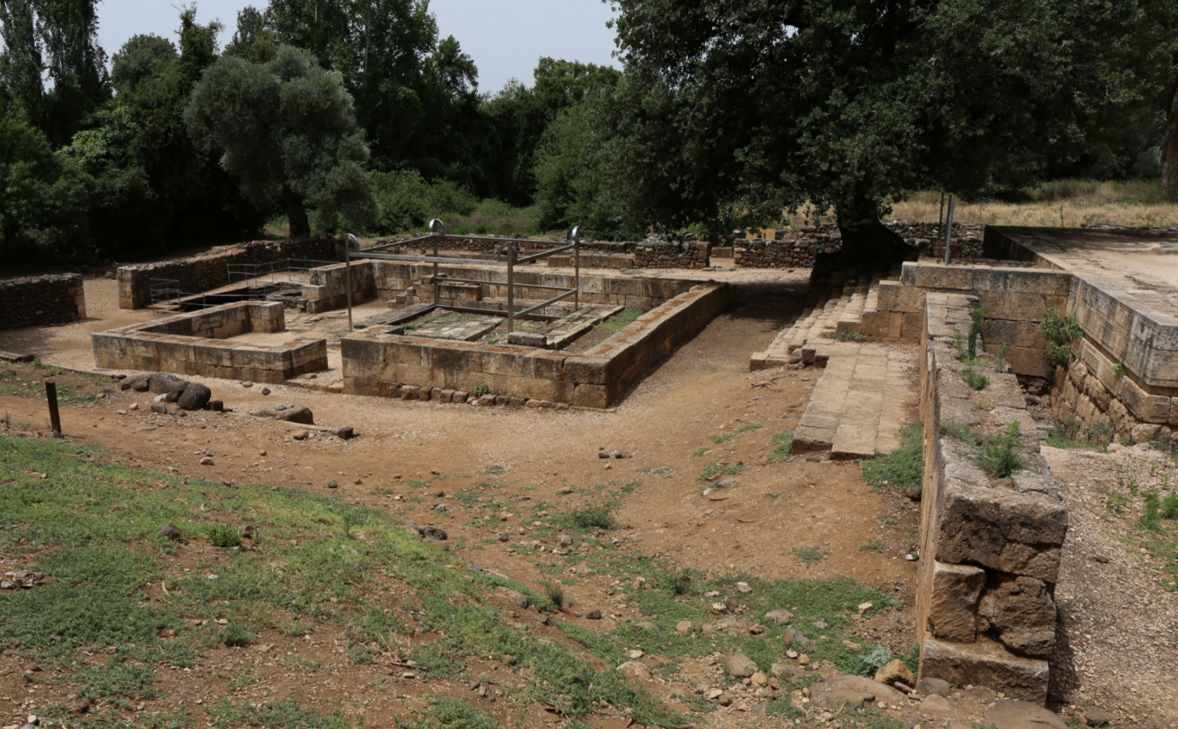
Jeroboam's high place
Isaiah / ישעיה
http://www.matsati.com

Slide 10
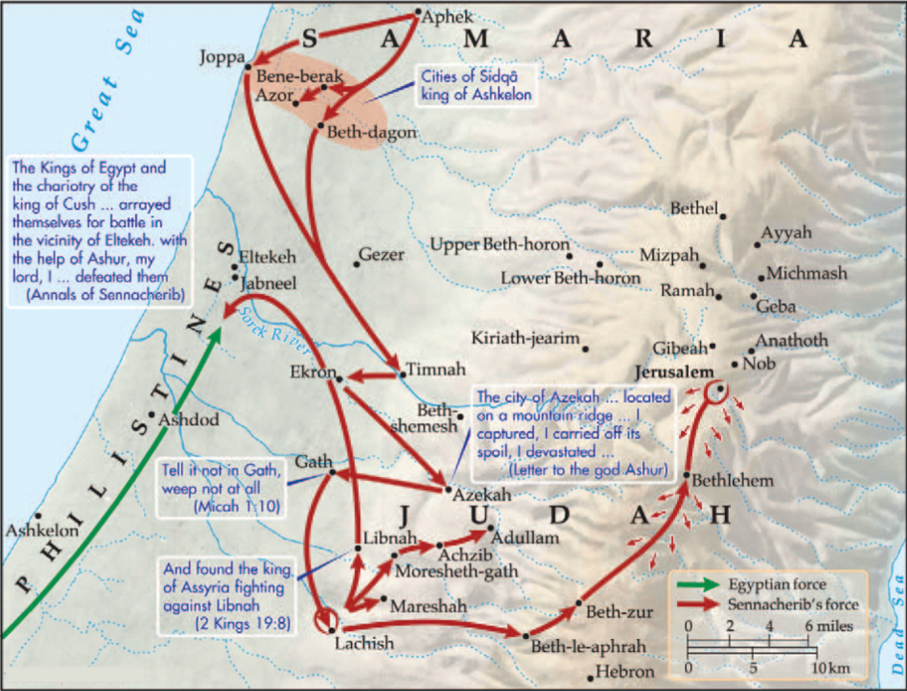
Battle path and strategy of the Assyrian army
Notice how the Assyrian army traveled throughout Judah taking down the fortified cities first before attacking Jerusalem last. Assyria is therefore quite confident and so Rabshakeh speaks boasting of their conquests over the weakness of Judah.
Isaiah / ישעיה
http://www.matsati.com

Slide 11
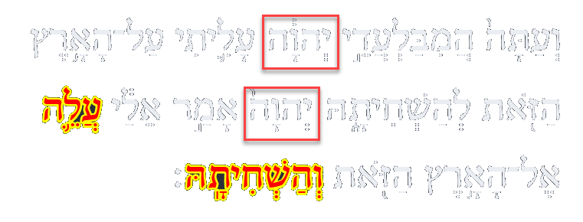
Isaiah 36:10
Isaiah 36:12
וַיֹּאמֶר רַבשָׁקֵה הַאֶל אֲדֹנֶיךָ וְאֵלֶיךָ שְׁלָחַנִי אֲדֹנִי לְדַבֵּר אֶת-הַדְּבָרִים הָאֵלֶּה הֲלֹא עַל-הָאֲנָשִׁים הַיּשְׁבִים עַל-הַחוֹמָה לֶאֱכֹל אֶת-חֹרָאיהָם [צוֹאָתָם] וְלִשְׁתּוֹת אֶת-שֵׁיֵנַיְֵהֶם [מֵימֵי רַגְלֵיהֶם] עִמָּכֶם:
Isaiah / ישעיה
http://www.matsati.com

Slide 12
Rabbinic Literature
ספרות רבנית
Part 3
Isaiah / ישעיה
http://www.matsati.com

Slide 13
Targum Jonathan son of Uziel Isaiah 36:7-12
36:7 But if ye say to me, We trust in the WORD of the Lord our God: is it not he, whose high places and whose altars Hezekiah hath taken away, and said to the men of Judah and to the inhabitants of Jerusalem, Ye shall worship before this altar? 36:8 And now, pledge thyself with my master the king of Assyria, and I will give thee two thousand horses, if thou be able on thy part to appoint riders upon them. 36:9 And how dost thou expect to turn back the face of one of the least princes, servants of my master? yet, thou trustest in Egypt for chariots and horsemen. 36:10 Am I now come up without the WORD of the Lord against this land to destroy it? The Lord said unto me, Go up against this land, and destroy it. 36:11 Then said Eliakim and Shebna and Joah unto Rabshakeh, Speak, I pray thee, unto thy servants in the Syrian language; for we understand it: and speak not to us in the Jews’ language before the people that are upon the wall. 36:12 But Rabshakeh said, Hath my master sent me to thy master and to thee to speak these words? hath he not sent me to the men that sit upon the wall, that they may eat their own dung, and drink their own piss in the siege with you? (TgJ)
Isaiah / ישעיה
http://www.matsati.com

Slide 14
There were several reasons why Hezekiah removed the idols:
To return the people to worshiping God in the one true way. The high places were places where the people of Israel had been worshiping the gods of the nations or mingling worship of the God of Israel with the nations way of worshiping. Hezekiah wanted to bring them back to worshiping God as He had commanded them to do according to the Torah.
To purify the worship of God from pagan influences. The high places were often associated with immorality and other sinful practices. Hezekiah wanted to cleanse the worship of God and make the people pure.
To show his commitment to the Lord God and lead the people in the way of God. Hezekiah was a devout follower of God. He wanted to show his commitment to God by removing the high places and restoring the worship of God to its proper place.
Isaiah / ישעיה
http://www.matsati.com

Slide 15
Rashi on Isaiah 36:7 Part 1
אשר הסיר חזקיה את במותיו. ביער את כל בתי עכו"ם ומזבחות ובמות והזקיק את כל יהודה להשתחות לפני מזבח אחד:
Whose high places...has removed He abolished all the pagan temples and the altars and the high places, and has coerced all Judah to prostrate themselves before one altar.
Isaiah / ישעיה
http://www.matsati.com

Slide 16
ספר הַהִתְגַּלּוּת פרק טז
ח שָׁפַךְ הָרְבִיעִי אֶת קַעֲרָתוֹ עַל הַשֶּׁמֶשׁ וְהֻתַּר לוֹ לִצְרֹב אֶת הָאֲנָשִׁים בָּאֵשׁ. ט נִצְרְבוּ הָאֲנָשִׁים בְּחֹם גָּדוֹל וְגִדְּפוּ אֶת שֵׁם אֱלֹהִים אֲשֶׁר לוֹ הַשִּׁלְטוֹן עַל הַמַּכּוֹת הָאֵלֶּה, וְלֹא חָזְרוּ בִּתְשׁוּבָה לָתֵת לוֹ כָּבוֹד. י הַחֲמִישִׁי שָׁפַךְ אֶת קַעֲרָתוֹ עַל כִּסֵּא הַחַיָּה וְחָשְׁכָה מַלְכוּתָהּ. הֵם נָשְׁכוּ אֶת לְשׁוֹנָם מִכְּאֵב יא וְגִדְּפוּ אֶת אֱלֹהֵי הַשָּׁמַיִם מִמַּכְאוֹבָם וּשְׁחִינָם, וְלֹא שָׁבוּ מִמַּעֲשֵׂיהֶם.
Revelation 16:8–11
16:8 And the fourth angel poured out his vial upon the sun; and power was given unto him to scorch men with fire. 16:9 And men were scorched with great heat, and blasphemed the name of God, which hath power over these plagues: and they repented not to give him glory. 16:10 And the fifth angel poured out his vial upon the seat of the beast; and his kingdom was full of darkness; and they gnawed their tongues for pain, 16:11 And blasphemed the God of heaven because of their pains and their sores, and repented not of their deeds. (KJV)
Isaiah / ישעיה
http://www.matsati.com

Slide 17
Rashi on Isaiah 36:9 Parts 1-2
ואיך תשיב. אפי' פני פחת אחד שהוא מעבדי אדוני הקטנים שהקטן בראשי גייסות שלו ממונה על אלפים איש:
And how can you repulse even a captain, who is one of my master’s smallest servants, for the smallest of the heads of his troops is in charge of two thousand men.
אחד עבדי. אחד מעבדי כמו אחד השיחים (בראשית כא) אחד הריקים (שמואל ב ו):
one of...servants (אַחַד) one of the servants of. Comp. (Gen. 21:15) “One of (אַחַד) the bushes.” Also (II Sam. 6:20) “One of (אַחַד) the idlers.”
Isaiah / ישעיה
http://www.matsati.com

Slide 18
Tosefta Megillah 3:20
Devarim / Deuteronomy 28:30 "You will betroth a woman, but another man will yishgalenah ('ravish her),"
Devarim / Deuteronomy 28:27 "[God will strike you] with the boils of Egypt and with afolim ('hemmerhoids')," in every place where it is written afolim, we read it as tehorim ("tumors"); and such
2 Kings 6:25-26 "a quarter of a kav of doves' divyonim ('excrement', considered softer than chiryonim, 'dung', as written) sold for five shekels"
Isaiah 36:12 "to eat tzo'atam ('their own excrement', considered softer than chareichem, 'their own dung', as written) and drink their urine,"
2 Kings 10:27 "and they turned it (i.e., the temple of Ba'al) into motzaot ('latrines,' considered softer than chara'ot, 'outhouses', as written) until today."
Isaiah / ישעיה
http://www.matsati.com

Slide 19
Rashi on Isaiah 36:12 Parts 1-4
האל אדוניך. תמיהה הוא לכך נקוד חטף פתח וכי אל שניכם לבדכם שלחני אדני הלוא אל כולם שלחני ולכך באתי שכל העם ישמעו ויראו ואל יסיתם חזקיהו למרוד:
Did...to your master (הַאֶל) This is the interrogative form. It is therefore vowelized with a ‘hataf pattah’ (not so in our editions). Did my master send me to you two alone? Indeed, he sent me to all of them, and for that reason I have come, so that all the people hear and see, and let not Hezekiah persuade them to rebel.
לאכול את צואתם. אף הם ברעב המצור:
to eat their dung They too (sic) would eat in the hunger of the siege.
יאכלו את חריהם. רעי היוצא דרך הנקב שלהם, ול' נאה תקנו סופרים לקרותו צאתם כך שנו רבותינו מקראות הכתובים לגנאי קורין אותו לשבח כמו (דברים כח) בעפולים בטחורים (שם) ישגלנה ישכבנה, חוריהם צאתם:
their dung The kethib reads חֹרָאֵיהֶם, the dung that is excreted through their orifice. Our Sages instituted to euphemize and read it צוֹאָתָם i.e., their dung. Thus did our Rabbis teach: Verses written in uncomplimentary words are to be read in a complimentary manner, e.g., (Deut. 28:27) עֲפֹלִים (is read) טְחֹרִים. (Both mean hemorrhoids. The former means ‘that which is in the dark holes,’ being more explicit than the latter. (ibid. v. 30) יִשְׁגָּלֶנָּה (is to be read) יִשְׁכָּבֶנָּה. (Both denoting intimacy, the former related as well to a dog.) חֹרָאֵיהֶם (is to be read) צוֹאָתָם, שִׁינֵיהֶם (is to be read) מֵימֵי רַגְלֵיהֶם.
שיניהם. מימי רגליהם, שיניה' צואה לחה שיני דכרכשת' היא החלחולת שקורין טבחיא בלע"ז עומדת ע"י שלש שינים:
their urine The kethib is שִׁינֵיהֶם, loose excrement. The teeth of the large intestine. That is the intestine called tabahie in O.F. that stands on three teeth, (i.e. the glands of the rectum, which is held by three glands. They are called שִׁנַּיִּם because they are shaped like teeth).
Isaiah / ישעיה
http://www.matsati.com

